Slide 1
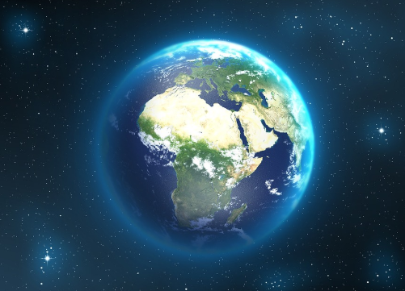
TEMA 6: UN VIAJE POR EL SISTEMA SOLAR
El planeta TIERRA es nuestro hogar, cuando lo vemos desde el espacio vemos:
Capa de aire
Continentes
Mares y Océanos

Slide 2
El ECUADOR, divide a la tierra en dos...
NORTE
HEMISFERIOS
SUR

Slide 3
LA LUNA
Es un satélite

Slide 4
La Luna es un satélite de la Tierra, tarda 28 días en dar una vuelta completa.

Slide 5
FASES DE LA LUNA

Slide 6
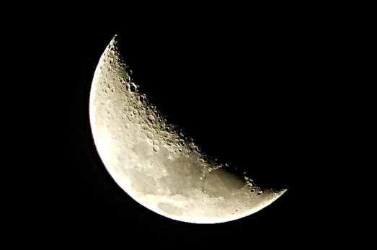
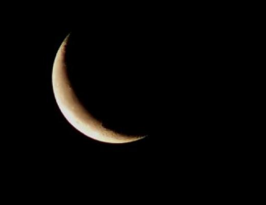
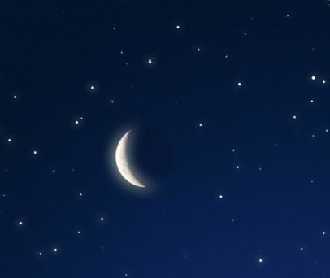
LUNA MENGUANTE

Slide 7
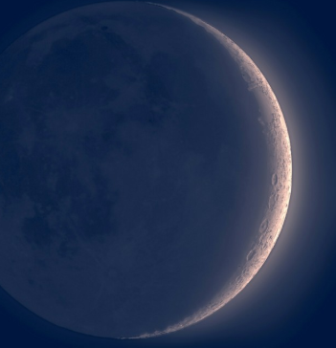
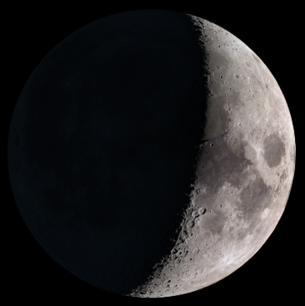
LUNA CRECIENTE

Slide 8
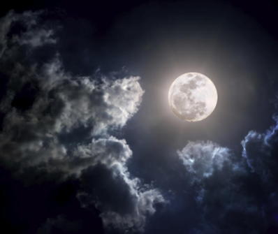
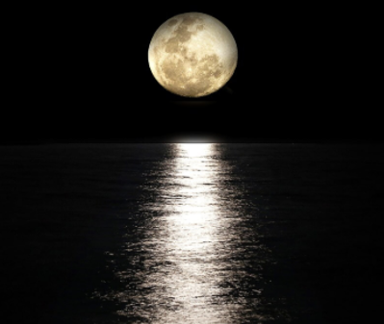
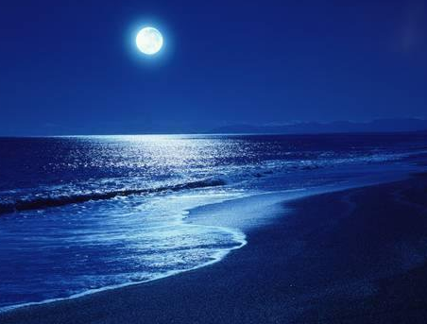
LUNA LLENA

Slide 9
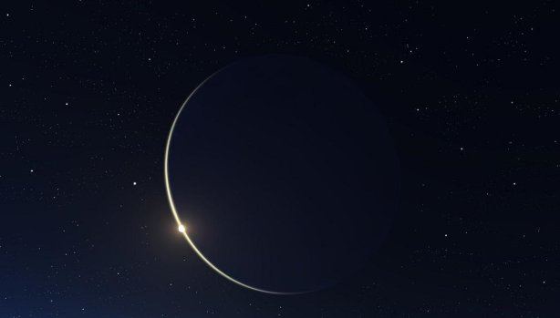
LUNA NUEVA

Slide 10
NUESTRO SISTEMA SOLAR

Slide 11
Hay días y noches porque la tierra se mueve siempre
La tierra realiza dos movimientos: ROTACIÓN y TRASLACIÓN.

Slide 12
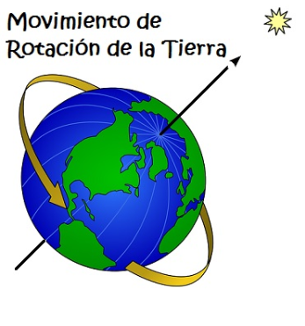
MOVIMIENTO DE ROTACIÓN
La Tierra tarda un día en dar la vuelta GIRANDO sobre sí misma.
TARDA 24 HORAS EN DAR LA VUELTA

Slide 13
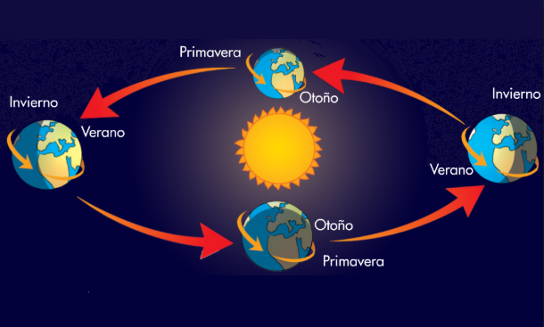
MOVIMIENTO DE TRASLACIÓN
La Tierra tarda un año, en dar la vuelta completa al SOL.
Tarda 365 días en dar la vuelta completa.
También produce las estaciones del año.

Slide 14
¡¡Ya conoces un poquito nuestro Sistema Solar!!

